Slide 1

Android高级开发正式课
码牛学院-用代码码出牛逼人生

Slide 2

视频资料加雪儿老师微信
Binder面试系列，带你读懂binder进程通信机制
技术点:
谈一谈Binder的原理和实现一次拷贝的流程
能大致能总结出 Binder 通信过程
能讲讲什么是用户空间和内核空间吗
Binder驱动转发消息的原理
20:05开车
Notes:
https://blog.csdn.net/huachao1001/article/details/51810328
https://www.cnblogs.com/chiangchou/p/javassist.html
https://blog.csdn.net/huachao1001/article/details/51810328
https://www.jianshu.com/p/37a5e058830a

Slide 3



码牛学院Android讲师介绍
David 复旦大学工程硕士，原Oppo资深研发工程师，网易特邀Android讲师，专注技术十年，产品控、代码控，拥有丰富的项目经验，主持研发了多个成功上线的大型互联网项目。热爱互联网，热衷于各种Android底层技术，精通NDK 架构和前端开发，擅长移动互联网高并发、可维护性架构设计，有丰富的实战经验。愿意和他人分享自己对技术的理解和感悟，讲课逻辑清晰，生动幽默。
River《Android开发入门与实战第二版》作者之一，《NFC：Arduino、Android与PhoneGap近场通信》译者，国内首批Android开发，曾任职于银联，华夏幸福等知名公司，擅长项目重构，架构，以及性能优化，拥有多年的项目开发以及管理经验，原网易特邀Android讲师。授课风格幽默风趣，有激情，注重站在学员的角度考虑问题。
Zee 中南大学计算机信息专业毕业，前新浪架构师，58同城项目负责人。8年Android行业从业经验，丰富的项目研发以及管理经验，原网易特邀Android讲师，对架构方面有深入的研究。授课激情有活力，能耐心帮助学员解决项目中遇到的问题。

Slide 4
课程安排
01
02
03
04
Linux原有进程通信详解
Binder一次拷贝原理
mmap函数原理
面试总结
Notes:
4、 课程目标

Slide 5

Binder机制
Binder通信机制:是为什么会有Binder通信机制，为什么不能用linux中已有的进程框架呢？Google工程师究竟是如何考量的
了解binder之前我们看看原有Linux进程是如何通信的吧！ 为什么需要在内存中拷贝两次呢？
Notes:
https://baijiahao.baidu.com/s?id=1609373471994487281&wfr=spider&for=pc

Slide 6

恋爱故事
在了解Linux进程通信前我们先理解下 恋爱的故事吧！
Notes:
https://baijiahao.baidu.com/s?id=1609373471994487281&wfr=spider&for=pc

Slide 7
课程小结
男孩(进程A)
女孩(进程B)
本地邮局
(用户空间)
本地邮局
(用户空间)
收发信
收发信
全国邮局(内核空间)
Notes:
https://baijiahao.baidu.com/s?id=1609373471994487281&wfr=spider&for=pc

Slide 8
恋爱角色
男孩 称为进程A，工作城市A城，女孩称为进程B，工作城市B城
本地邮局 称为用户空间
全国邮局 称为内核空间
本地邮局是他们离的最近的地方。他们可以接触到本地邮局，并且直接收信和发信
Notes:
https://baijiahao.baidu.com/s?id=1609373471994487281&wfr=spider&for=pc

Slide 9
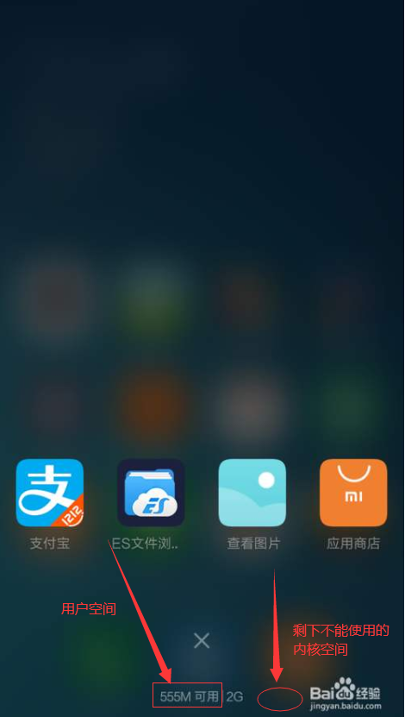
用户空间与内核空间
用户空间，可以被清理，和使用，App越多可使用的空间越少
内核空间: 不管有没有启动应用，都会占用一部分空间，大约是总空间的1/4
Notes:
https://baijiahao.baidu.com/s?id=1609373471994487281&wfr=spider&for=pc

Slide 10
为什么会有内核空间和用户空间
见预习资料
Notes:
https://blog.csdn.net/weixin_39731083/article/details/82345157

Slide 11
为什么会有内核空间和用户空间
程序
进程1虚拟地址空间
运行
内存映射
进程1
虚拟内存-磁盘
物理内存
Notes:
https://blog.csdn.net/weixin_39731083/article/details/82345157

Slide 12
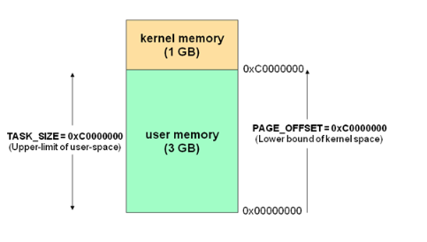
什么是用户空间(很多人也称之为本地空间或逻辑空间)
进程寻址空间0~4G
进程在用户态只能访问0~3G，只有进入内核态才能访问3G~4G
进程通过系统调用进入内核态
每个进程虚拟空间的3G~4G部分是相同的
Notes:
https://blog.csdn.net/weixin_39731083/article/details/82345157

Slide 13
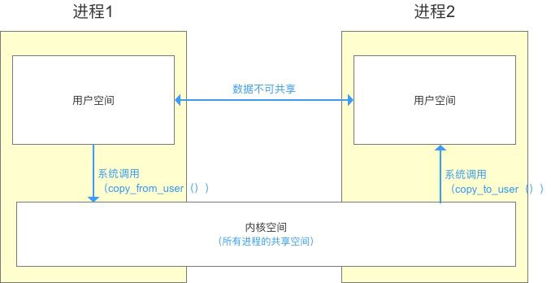
普通linux进程通信
进程间，用户空间的数据不可共享（本地邮局是男孩或女孩独有），所以用户空间相当于私有空间
进程间，内核空间的数据可共享（全国邮局是所有人共有），所以内核空间 相当于公共空间
Notes:
https://baijiahao.baidu.com/s?id=1609373471994487281&wfr=spider&for=pc

Slide 14
普通linux进程通信
男孩写好信之后，发送信件给本地邮局 ， 相当于一次拷贝 我们把这个过程称为(copy_from_user)
女孩收到当地邮局通知，需要从本地邮局取信。相当于第二次拷贝，我们把这个过程称为(copy_to_user)
两次拷贝究竟性能怎么样,Binder是如何做到的呢？
Notes:
https://baijiahao.baidu.com/s?id=1609373471994487281&wfr=spider&for=pc

Slide 15

恋爱故事进化版
后来在疫情结束后，这个女孩去了全国邮局依赖的快递公司上班去了，所有的信封需要用快递公司来处理
刚好这家快递公司处理的是他们两个城市的信件。
Notes:
https://baijiahao.baidu.com/s?id=1609373471994487281&wfr=spider&for=pc

Slide 16

惊讶
为了方便收信封，居然还有这操作
这就给女孩创造了便利，不用去本地邮局取信件
Notes:
https://baijiahao.baidu.com/s?id=1609373471994487281&wfr=spider&for=pc

Slide 17
Linux进程通信变成了这样
男孩(进程A)
本地邮局
(用户空间)
收发信
全国邮局(内核空间)
A城与B城的信件
A城与B城的快递公司
读取信
女孩(进程B)
Notes:
https://baijiahao.baidu.com/s?id=1609373471994487281&wfr=spider&for=pc

Slide 18
女孩少跑一趟
这就给女孩创造了便利，不用去本地邮局取信件
但是男孩还是要发送信件。 binder拷贝也是发生在男孩这个地方copy_from_user，女孩由于在快递公司上班
可以随意浏览男孩的信件。不需要再取信件了。也就减少了从本地邮局取快递这次拷贝过程
Notes:
https://baijiahao.baidu.com/s?id=1609373471994487281&wfr=spider&for=pc

Slide 19
思考
大家还记不记的 接收端怎么写的，对! 接收端一定必须是服务Service，接收端不能是其他java对象。
Service就是那个女孩。她必须在快递公司上班才能减少一次拷贝。所以这个Service，
在通信前会注册在ServiceManager中。而男孩可以是任意对象，出现在任意地方
Notes:
https://baijiahao.baidu.com/s?id=1609373471994487281&wfr=spider&for=pc

Slide 20
Binder Java层
男孩(进程A)
本地邮局
(用户空间)
收发信
全国邮局(内核空间)
A城与B城的信件
A城与B城的快递公司
读取信
女孩(进程B)
Notes:
https://baijiahao.baidu.com/s?id=1609373471994487281&wfr=spider&for=pc

Slide 21
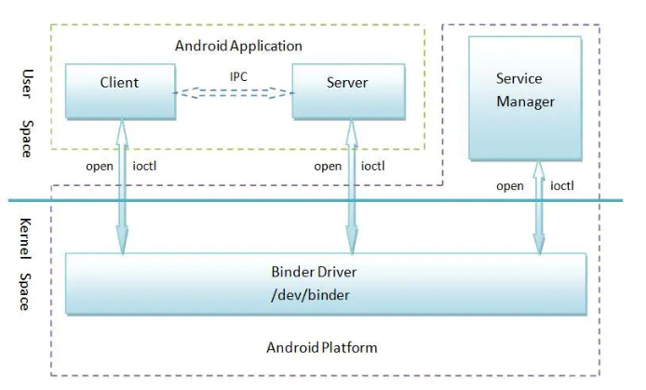
Binder通信（最初）
每个用户都需要打开 binder驱动，做好mmap映射才能实现进程通信
就像我们开宽带电信账户，必须到电信营业厅申请，每个进程 类似于电信账户，Binder驱动类似电信管理的网
络， 如果需要向其他账户发送邮件 调用ioctl函数
Notes:
https://baijiahao.baidu.com/s?id=1609373471994487281&wfr=spider&for=pc

Slide 22
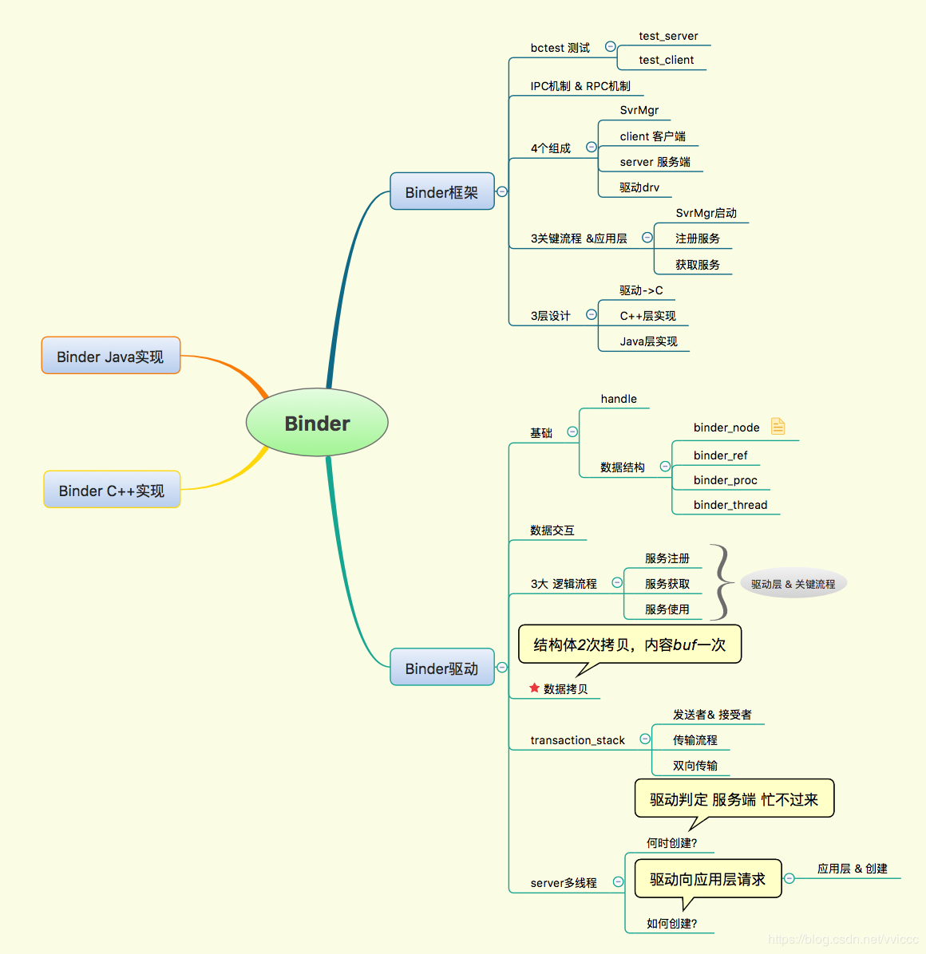
handle含义
Binder分为4层
Binder Java层，开发者接触最多的一层
Binder C++实现层，提供jni回调，在系统源码中
Binder框架层，binder.c servermanager.c都在这一层
Binder驱动层 ， 在最底层的驱动中，驱动被编译成了一个文件，名字叫binder
Notes:
https://baijiahao.baidu.com/s?id=1609373471994487281&wfr=spider&for=pc

Slide 23
03
mmap映射实现原理

Slide 24
内存映射mmap
内存映射: 将用户空间的一段内存区域映射到内核空间，映射成功后，用户对这段内存区域的修改可以直
接反映到内核空间，同样，内核空间对这段区域的修改也直接反映用户空间。那么对于内核空间<---->用
户空间两者之间需要大量数据传输等操作的话效率是非常高的。
Notes:
https://www.cnblogs.com/wanpengcoder/articles/5306688.html

Slide 25
03
原有的读取文件操作

Slide 26
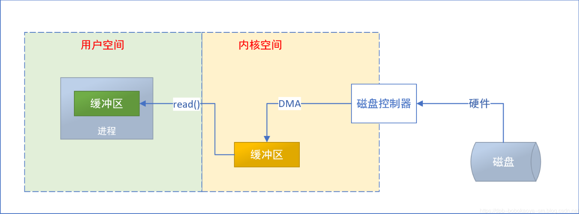
mmap函数映射原理
Notes:
https://www.cnblogs.com/wanpengcoder/articles/5306688.html
https://blog.csdn.net/qq_36675830/article/details/79283113

Slide 27
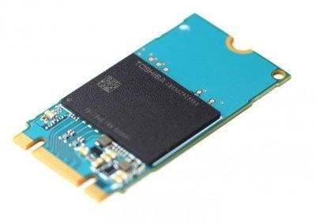
mmap操作原理(后续驱动讲解)
硬盘的写入单位是页
大小是4K，所以如果数据小于4
那么会把多个数据放在缓存中
等到足够4K的时候，在一起写到闪存中。
Notes:
https://blog.csdn.net/qq_38526573/article/details/89166777

Slide 28

思考
数据从内核空间拷贝到用户空间似乎多余，为什么不直接让磁盘把数据送到用户空间的缓冲区呢？
硬盘通常不能直接访问用户空间
磁盘基于块存储的硬件设备操作的固定大小的数据块，用户进程请求的可能是任意大小或者非对齐的数据块，在这两者数据交互过程中内核负责数据的分解、再组合工作，起到一个中间人的角色。
Notes:
https://baijiahao.baidu.com/s?id=1609373471994487281&wfr=spider&for=pc

Slide 29
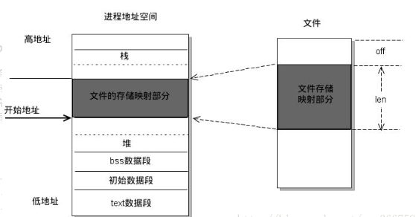
mmap函数映射原理
mmap函数是linux下的系统调用
mmap提供了不同于一般对普通文件的访问方式，进程可以像读写内存一样对普通文件的操作
普通文件被映射到进程地址空间后，进程可以像访问普通内存一样对文件进行访问，不必再调用read()，write（）等操作。
mmap并不分配空间, 只是将文件映射到调用进程的地址空间里（但是会占掉你的 virutal memory）, 然后你就可以用memcpy等操作写文件, 而不用write()了.写完后，
内存中的内容并不会立即更新到文件中，而是有一段时间的延迟
Notes:
https://www.cnblogs.com/wanpengcoder/articles/5306688.html
https://blog.csdn.net/qq_36675830/article/details/79283113

Slide 30
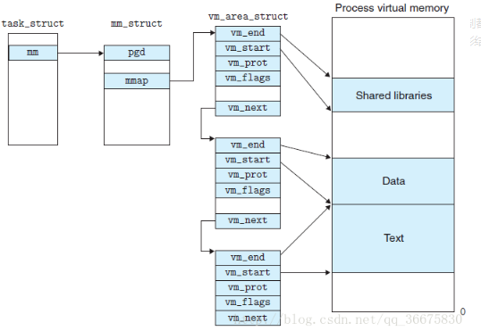
vm_area_struct映射结构体(后续驱动讲解)
Android内核使用vm_area_struct结构来表示一个独立的虚拟内存区域
由于每个不同质的虚拟内存区域功能和内部机制都不同，
因此一个进程使用多个vm_area_struct结构来分别表示不同类型的虚拟内存区域。
各个vm_area_struct结构使用链表或者树形结构链接，
方便进程快速访问
Notes:
https://www.cnblogs.com/wanpengcoder/articles/5306688.html
https://blog.csdn.net/qq_36675830/article/details/79283113

Slide 31
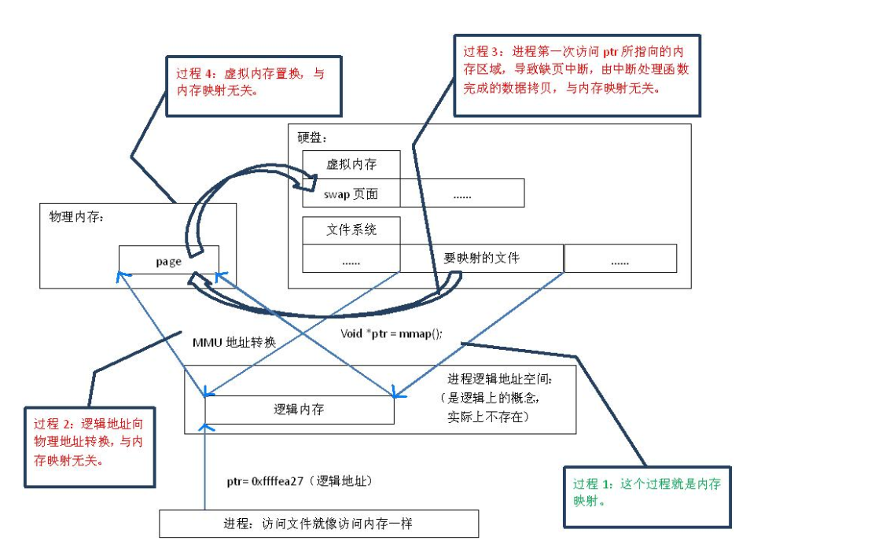
mmap操作原理(后续驱动讲解)
mmap函数是linux下的系统调用
mmap提供了不同于一般对普通文件的访问方式，进程可以像读写内存一样对普通文件的操作
普通文件被映射到进程地址空间后，进程可以像访问普通内存一样对文件进行访问，不必再调用read()，write（）等操作。
mmap并不分配空间, 只是将文件映射到调用进程的地址空间里（但是会占掉你虚拟内存）, 然后你就可以用memcpy等操作写文件, 而不用write()
写完后，内存中的内容并不会立即更新到文件中，而是有一段时间的延迟
Notes:
https://www.cnblogs.com/wanpengcoder/articles/5306688.html

Slide 32
04
简单看下整个Bidner的调用图 心中有个印象

Slide 33
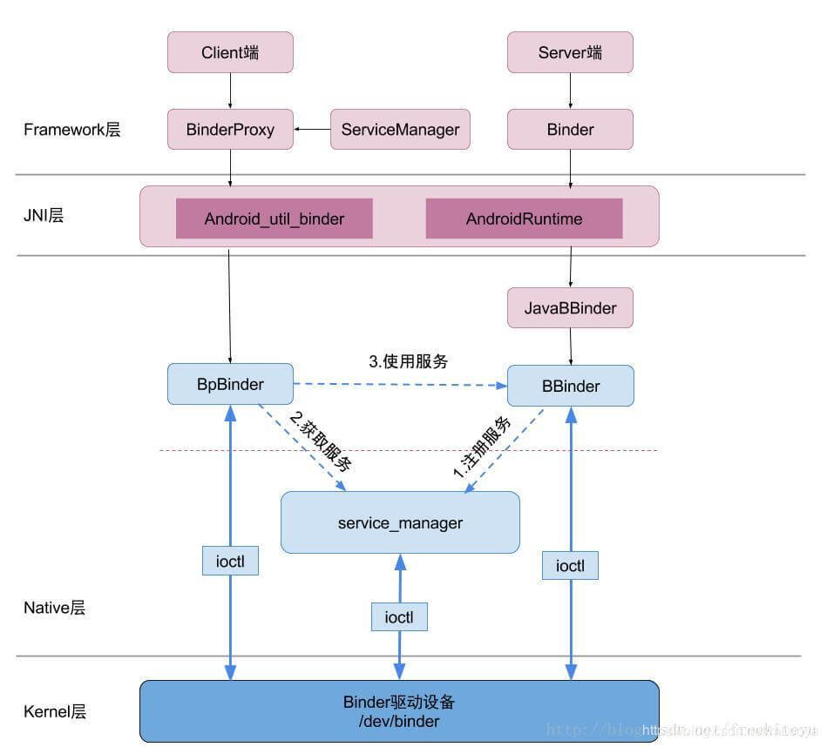
Binder整体架构
Binder架构分为四层
Framework层
JNI层
Native层
Kernel
Notes:
https://blog.csdn.net/mluoya/article/details/87902361

Slide 34
03
系统服务如何获取的，Client端如何获取Binder

Slide 35
Client端
David老师启动99号技师过来按摩
startService
数据发送方需要包裹好数据协议
通过copy_from_user拷贝数据
大唐经理赶紧到技师房间找到99号
大唐经理
ServiceManager
技师房间没99号，去隔壁按摩场所借
隔壁按摩场所
ServiceManagerNative
隔壁场所也没99号，打出招聘启事
招聘经理
BinderProxy
招聘接了招聘99号技师的活
招聘系统（Binder底层）
Notes:
https://blog.csdn.net/weixin_34221773/article/details/91459109

Slide 36

Client端获取服务回调
招聘系统（Binder底层）
数据发送方需要包裹好数据协议
通过copy_from_user拷贝数据
大boss 业务能力强，很快招到David老师要的99号技师
execTransact
招聘大Boss
Binder
丢给业务员
招聘经理
BinderProxy
将99号技师，带到了隔壁场所
隔壁按摩场所
ServiceManagerNative
通知大堂经理，人已经找来了
要不要把人真正带过来呢？
Notes:
https://blog.csdn.net/weixin_34221773/article/details/91459109

Slide 37
IPC
在任何IPC进程通信框架中分为，服务注册，服务获取，服务调用
而服务获取是不需要服务端返回任何对象和信息过来，只需要告诉我，服务是不是存在？准备好没有？
Notes:
https://blog.csdn.net/weixin_34221773/article/details/91459109

Slide 38
Binder整体架构
Binder架构分为四层
Framework层
Notes:
https://blog.csdn.net/mluoya/article/details/87902361

Slide 39
04
系统服务是怎么注册的，例如AMS，PMS

Slide 40
思考
谁提供服务呢？
Notes:
https://baijiahao.baidu.com/s?id=1609373471994487281&wfr=spider&for=pc

Slide 41
Binder整体架构
David老师说给我拿99号技师过来
context.getSystemService
数据发送方需要包裹好数据协议
通过copy_from_user拷贝数据
大唐经理赶紧到技师房间找到99号
Map集合 SYSTEM_SERVICE_FETCHERS
99号技师是怎么联系上天之道的？
服务怎么注册的，才能理解服务于Binder之间映射原理
当99号技师还比较单纯，刚踏入社会时
Static静态代码块 注册registerService
Notes:
https://blog.csdn.net/mluoya/article/details/87902361

Slide 42
03
Binder驱动映射原理

Slide 43
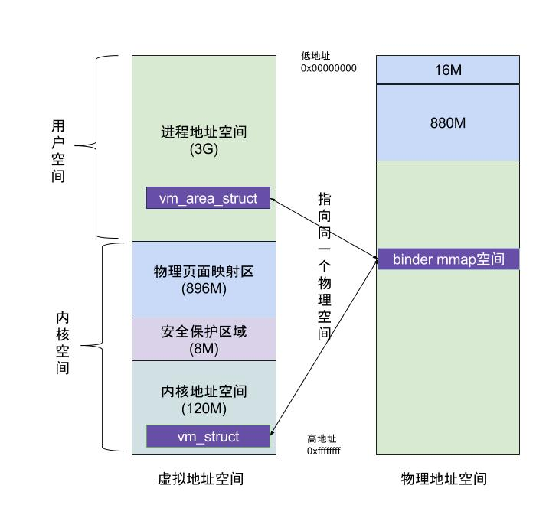
Binder内存机制
虚拟进程地址空间(vm_area_struct)和虚拟内核地址空间(vm_struct)都映射到同一块物理内存空间。
当Client端与Server端发送数据时
Client（作为数据发送端）先从自己的进程空间把IPC通信数据copy_from_user拷贝到内核空间，
而Server端（作为数据接收端）与内核共享数据，不再需要拷贝数据，
而是通过内存地址空间的偏移量，即可获悉内存地址，
整个过程只发生一次内存拷贝。
一般地做法，需要Client端进程空间拷贝到内核空间，再由内核空间拷贝到Server进程空间，会发生两次拷贝。
Notes:
https://www.cnblogs.com/wanpengcoder/articles/5306688.html

Slide 44
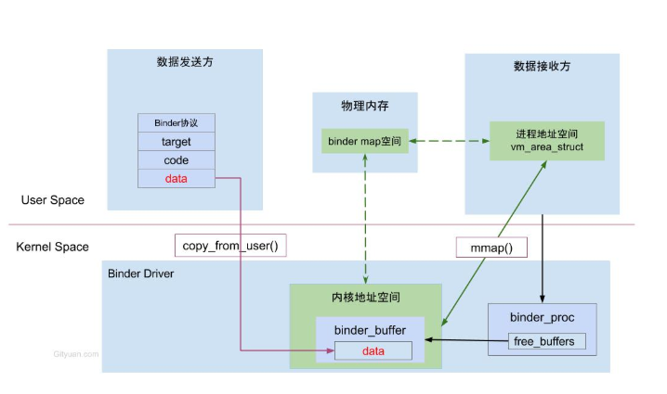
Binder的内存转移关系
数据发送方需要包裹好数据协议
通过copy_from_user拷贝数据
Notes:
https://www.cnblogs.com/wanpengcoder/articles/5306688.html

Slide 45
Binder整体架构
数据发送方需要包裹好数据协议
通过copy_from_user拷贝数据
Notes:
https://blog.csdn.net/mluoya/article/details/87902361

Slide 46
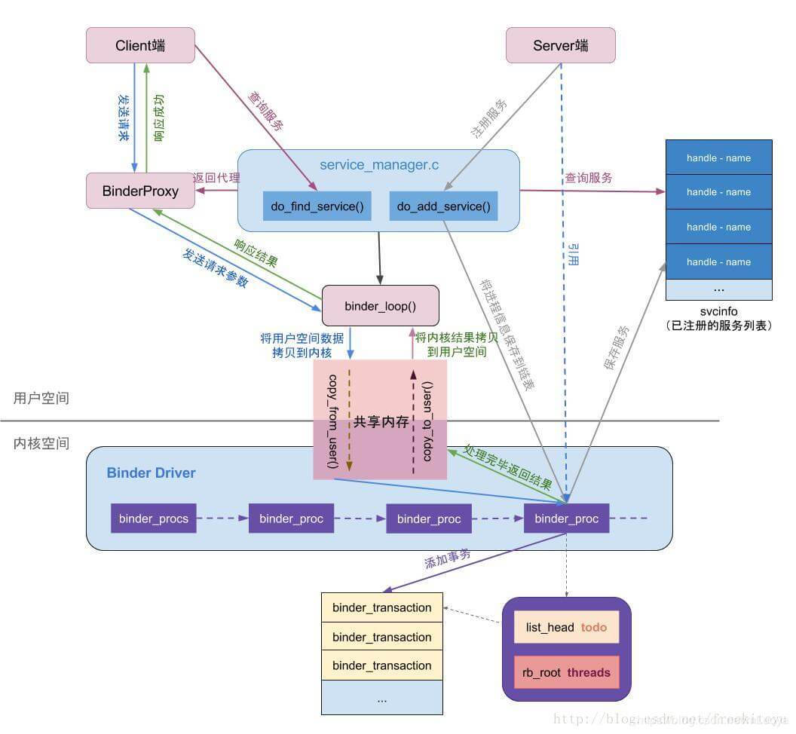
Binder整体架构
数据发送方需要包裹好数据协议
通过copy_from_user拷贝数据
Notes:
https://www.cnblogs.com/wanpengcoder/articles/5306688.html

Slide 47
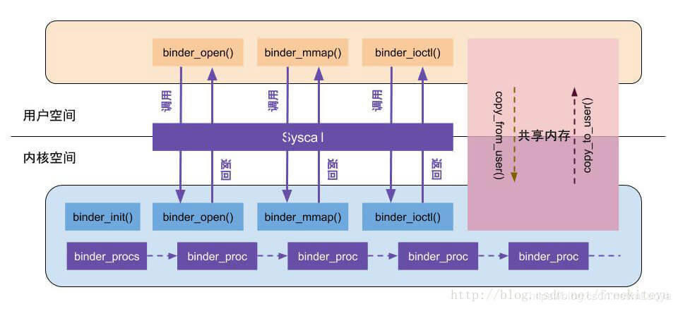
Binder整体架构
Notes:
https://www.cnblogs.com/wanpengcoder/articles/5306688.html

Slide 48
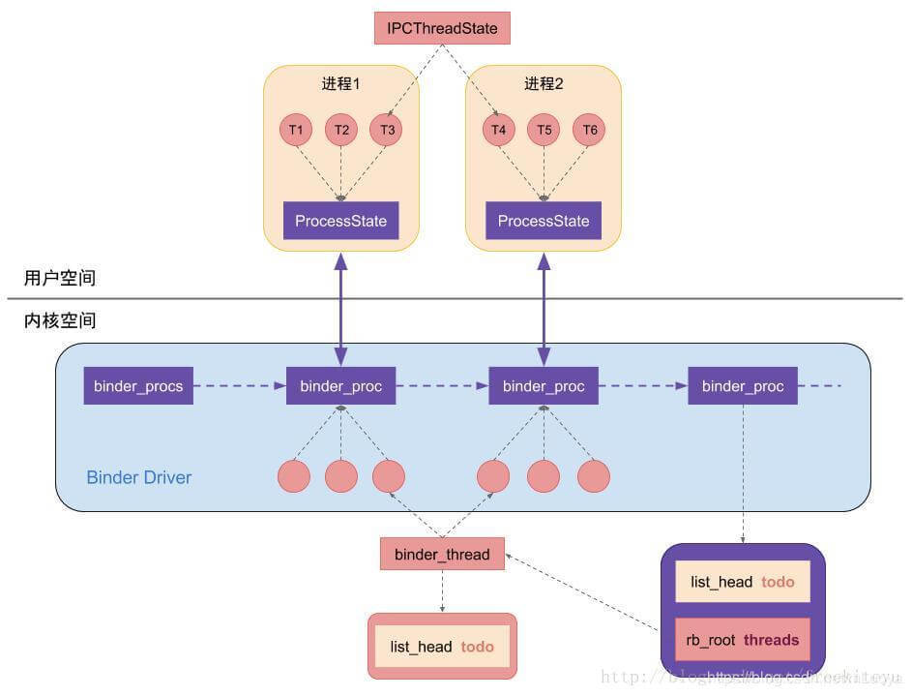
Binder整体架构
数据发送方需要包裹好数据协议
通过copy_from_user拷贝数据
Notes:
https://www.cnblogs.com/wanpengcoder/articles/5306688.html

Slide 49
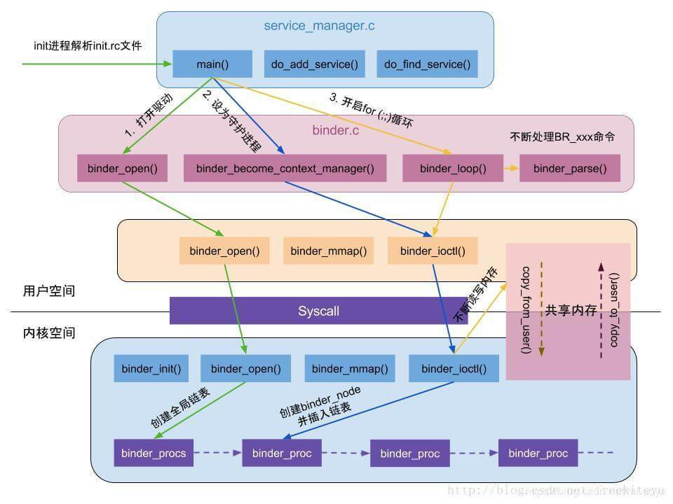
Binder整体架构
数据发送方需要包裹好数据协议
通过copy_from_user拷贝数据
Notes:
https://www.cnblogs.com/wanpengcoder/articles/5306688.html

Slide 50
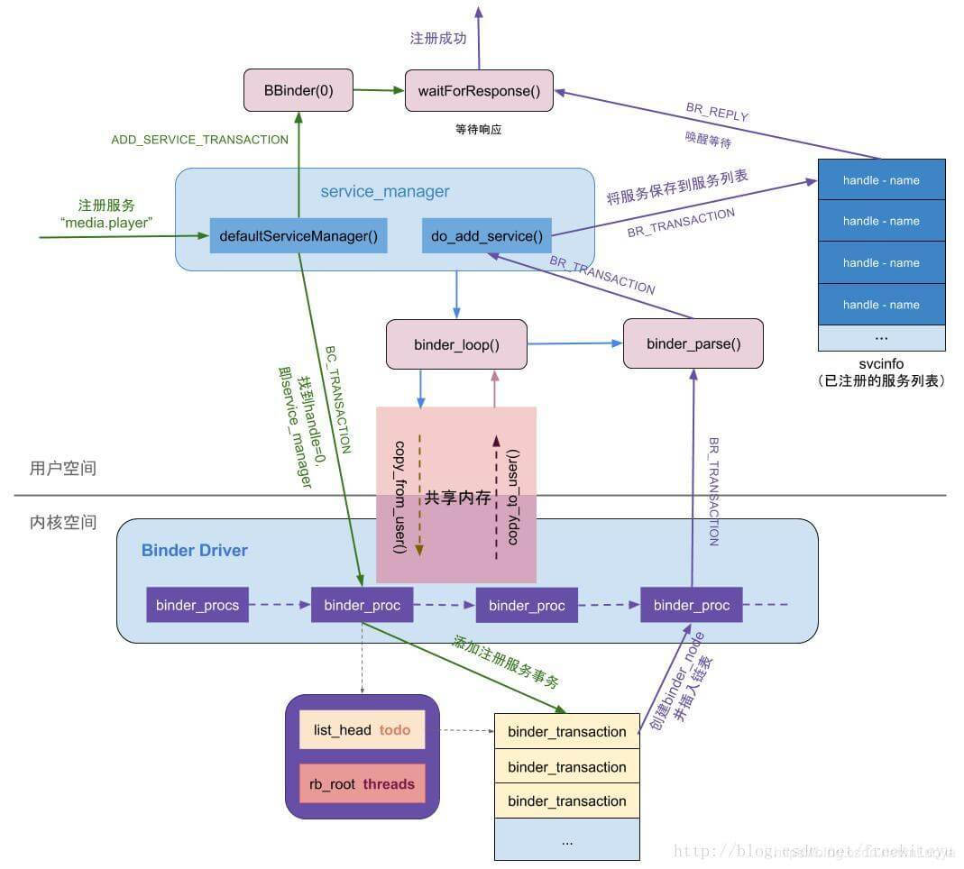
Binder整体架构
数据发送方需要包裹好数据协议
通过copy_from_user拷贝数据
Notes:
https://www.cnblogs.com/wanpengcoder/articles/5306688.html

Slide 51
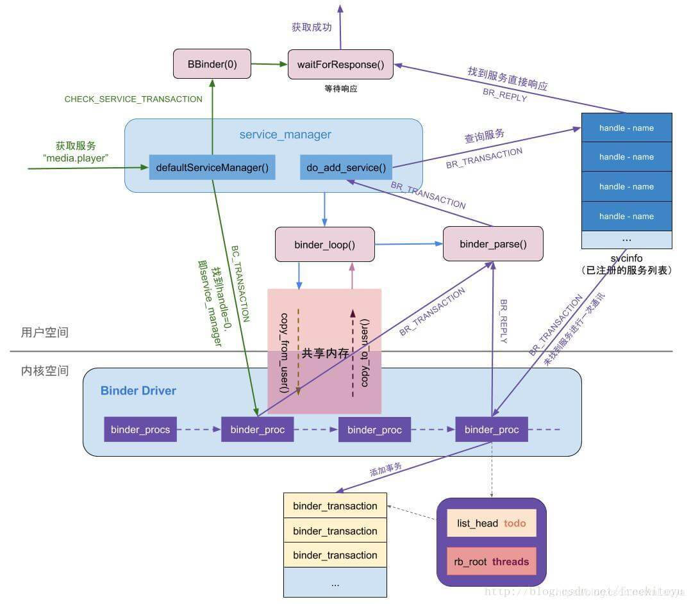
Binder整体架构
数据发送方需要包裹好数据协议
通过copy_from_user拷贝数据
Notes:
https://www.cnblogs.com/wanpengcoder/articles/5306688.html

Slide 52
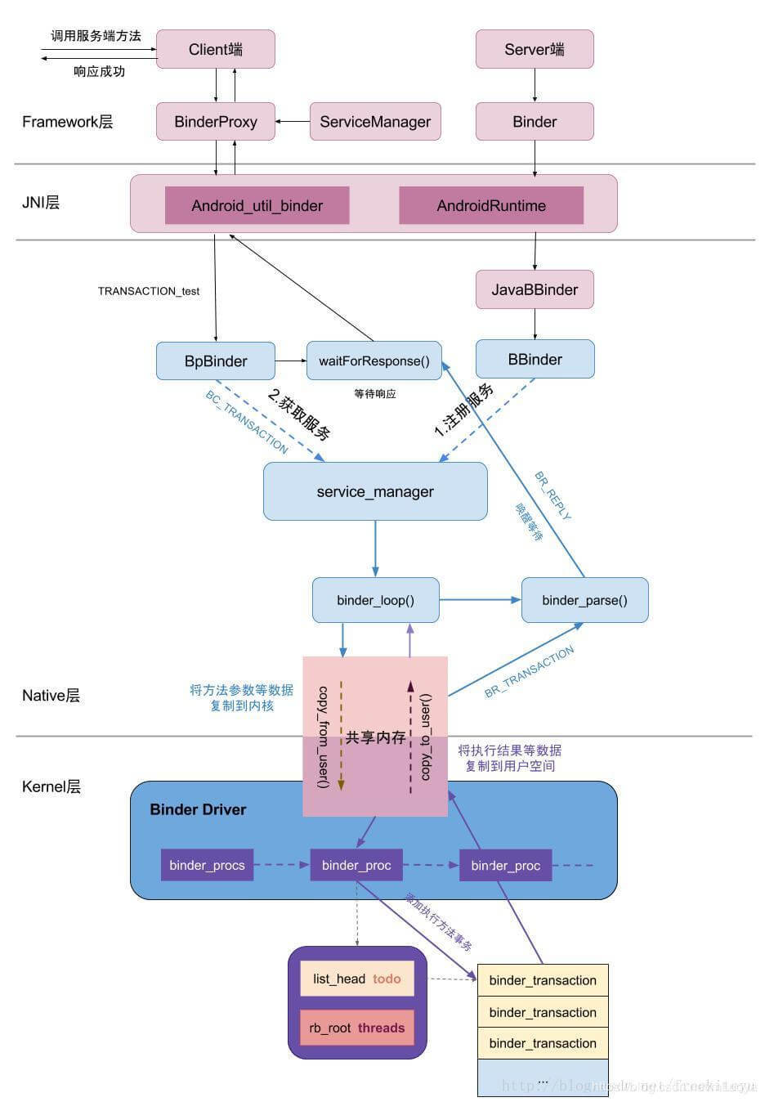
Binder整体架构
数据发送方需要包裹好数据协议
通过copy_from_user拷贝数据
Notes:
https://www.cnblogs.com/wanpengcoder/articles/5306688.html

Slide 53
Binder整体架构
数据发送方需要包裹好数据协议
通过copy_from_user拷贝数据
Notes:
https://www.cnblogs.com/wanpengcoder/articles/5306688.html

Slide 54
软饭陷阱
18岁妹子
不断要钱
大老板
银行对接员
银行处理中心
年轻人
开始打钱
开心的吃软饭
银行流水系统
钞票转运系统
Notes:
https://baijiahao.baidu.com/s?id=1609373471994487281&wfr=spider&for=pc

Slide 55
Binder原理
循环器
取到数据
外部接口func（进程A）
循环
binder_parse
binder_send_reply
解析从binder的指令
进程B
binder_write
虚拟内存映射 binder_state
Binder文件
Notes:
https://baijiahao.baidu.com/s?id=1609373471994487281&wfr=spider&for=pc

Slide 56
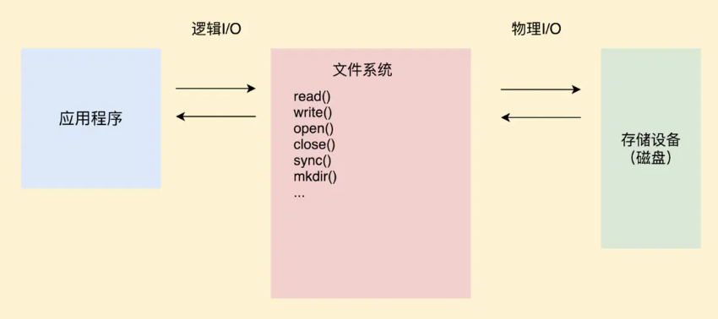
传统I/O成
Notes:
https://baijiahao.baidu.com/s?id=1609373471994487281&wfr=spider&for=pc

Slide 57
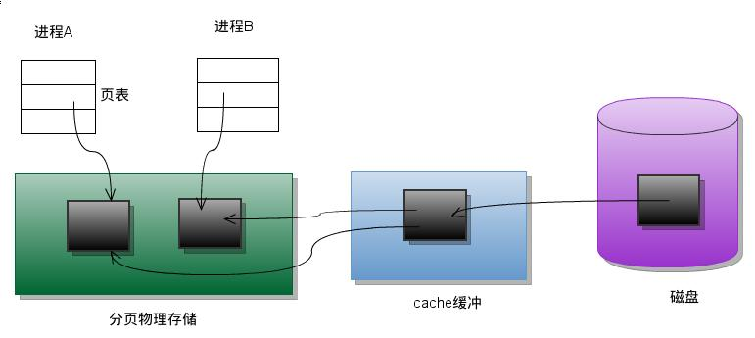
传统I/O成
Android访问文件的传统方法是用open打开它们, 如果有多个进程访问同一个文件,
在linux层为每一个进程都分配了一个该文件的副本,这不必要地浪费了存储空间和时间
进程A 与进程B 在通信时 会发生两次拷贝。
Notes:
https://baijiahao.baidu.com/s?id=1609373471994487281&wfr=spider&for=pc

Slide 58
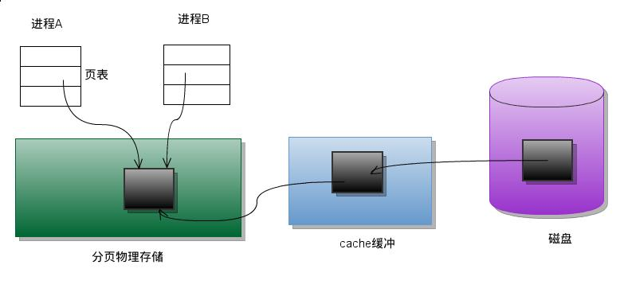
共享存储映射IO
进程A和进程B都将该页映射到自己的地址空间, 当进程A第一次访问该页中的数据时, 它生成一个缺页中断. 内核此时读入这一页到内存并更新页表使之指向它.以后, 当进程B访问同一页面而出现缺页中断时, 该页已经在内存,
内核只需要将进程B的页表登记项指向次页即可
Notes:
https://baijiahao.baidu.com/s?id=1609373471994487281&wfr=spider&for=pc

Slide 59
传统I/O成
Notes:
https://baijiahao.baidu.com/s?id=1609373471994487281&wfr=spider&for=pc

Slide 60
02
SharedPreferencesImpl源码分析，为什么用它性能那么差劲

Slide 61
SharedPreferencesImpl源码分析
开线程全量写入xml
commit()
修改了Map
putString
加锁
加锁
david.xml
mMap
应用层
解析全量XML树
更新Map
返回应用层
加锁
加锁
Notes:
https://baijiahao.baidu.com/s?id=1609373471994487281&wfr=spider&for=pc

Slide 62


最新活动
雪儿老师的QQ：1979846055

Slide 63
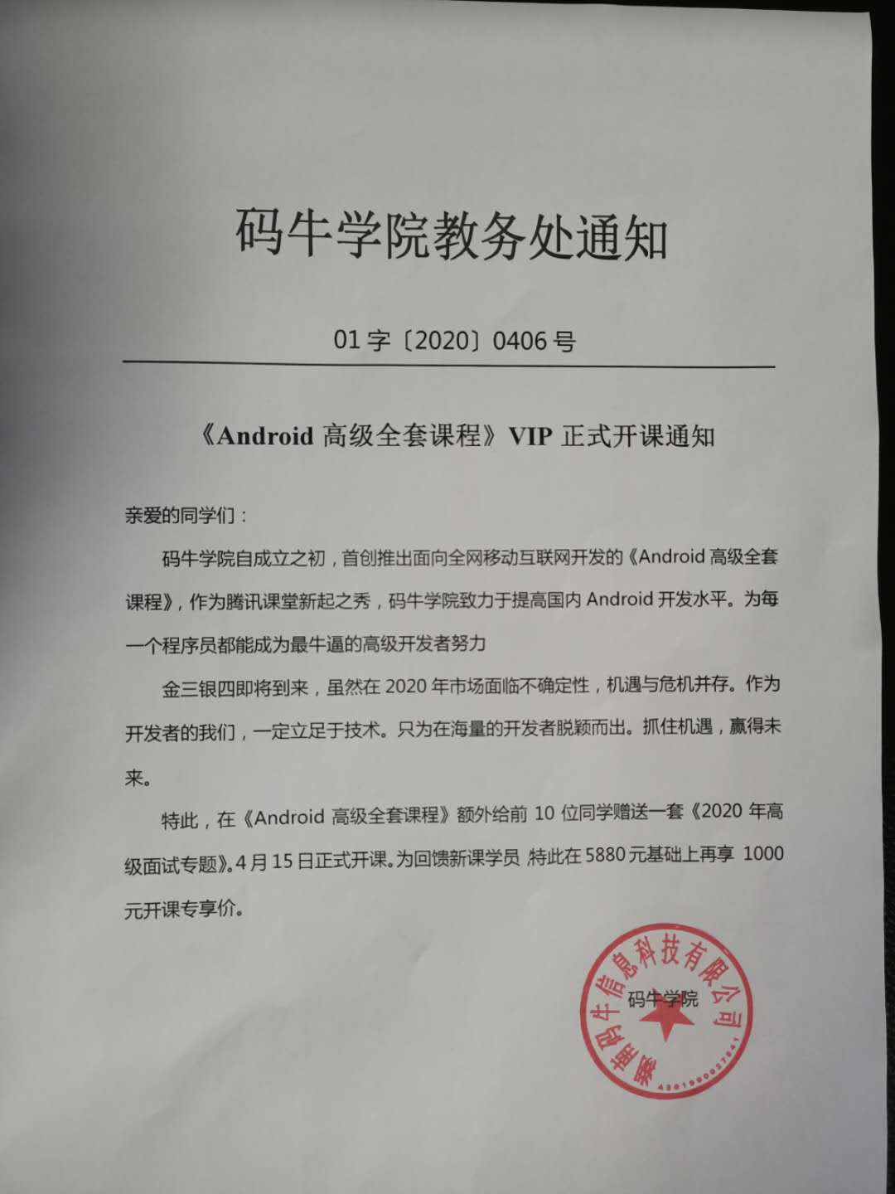

最新活动
雪儿老师的QQ：1979846055

Slide 64
课程配套服务
01.答疑服务
01.学习计划
01.考核与作业
01.专属班级
专门的答疑老师替学员解答问题
1V1为你定制专属的学习计划
考核与作业意义在于理论与实践并行
专属班级打开你的人际交流圈
01.新技术分享
01.就业指导
01.企业内推
01.升级更新
时刻关注国际市场新技术的动态，分享给学员
简历指导和面试指导并行，让你的岗位不侮辱你的能力
众多一线企业的内推岗位等你拿
最新技术一直免费学
01.钱程无忧
01.涨薪无忧
Toppro优先权，告别死工资
毕业不满三年的学员学完课程不涨5K，全额退款

Slide 65
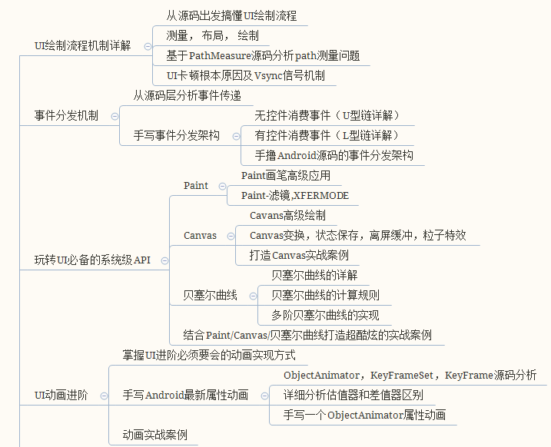

Android 高级UI
UI概述
1：UI绘制流程
2：事件分发机制
3：Paint/贝塞尔曲线
4：动画源码，进阶
5：屏幕适配
6：项目实战
注：贝塞尔曲线，动画，布局原理不仅仅只是Android上可以使用，其他语言在实现这些效果时大同小异；
码牛学院-用代码码出牛逼人生

Slide 66

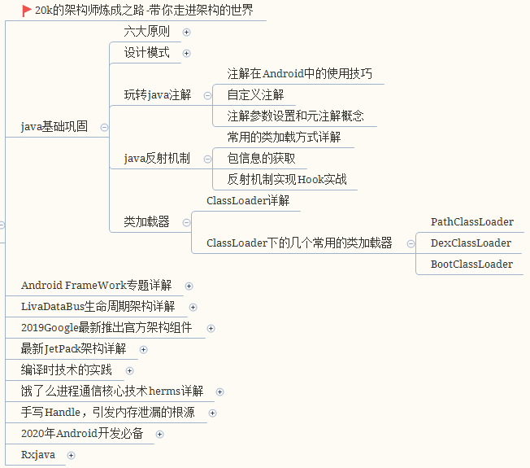
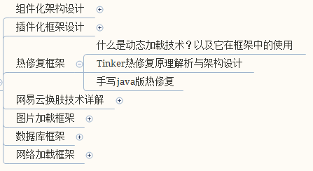
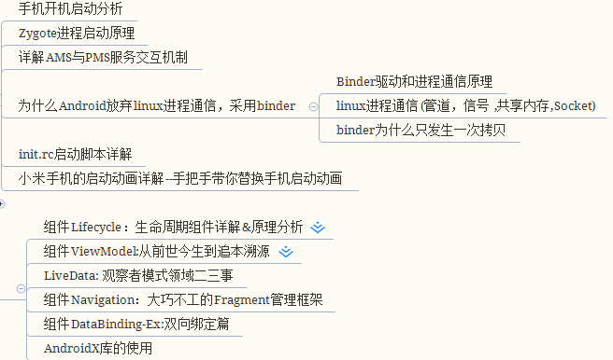
Android 高级架构师
架构概述
1：设计原则/模式
2：Framework/启动等源码分析
3：Google最新推出的组件
4：常见第三方框架分析手写
注：架构不管在哪门语言都是需要的，架构不单单是代码，更是思路；
码牛学院-用代码码出牛逼人生

Slide 67
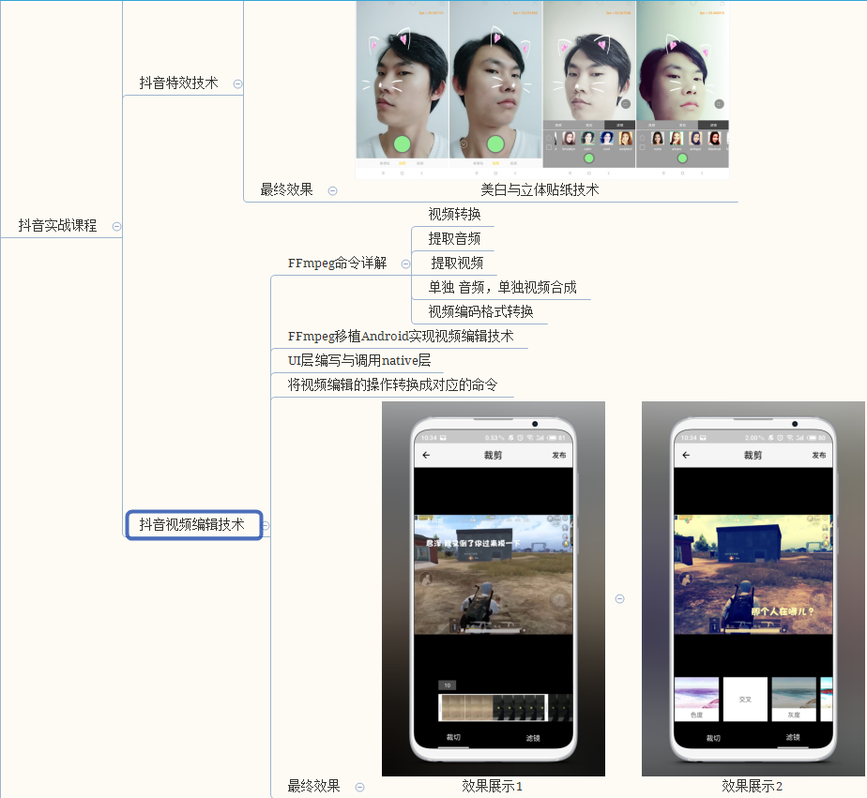
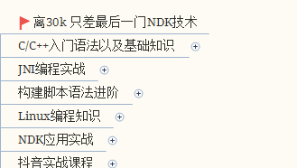
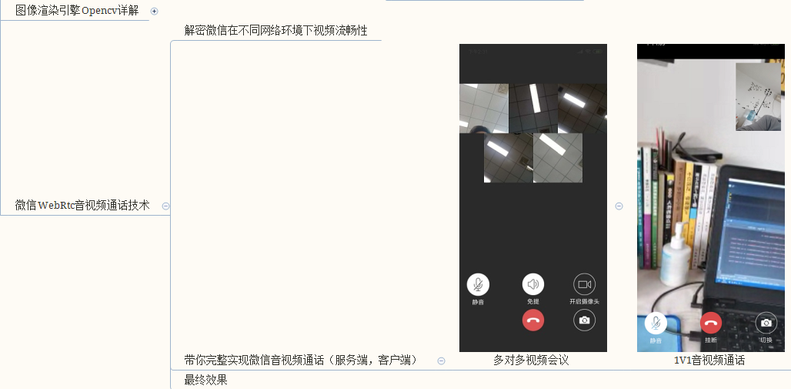
Android NDK深层进阶
NDK概述
1：C/C++基础/进阶
2：脚本语法/Linux基础
3：音视频
4：WebRtc/OPENGL
5：项目实战
注：4G时代出来了抖音等大量音视频应用，5G时代必然会涌现更多的需要大数据量的应用，NDK的学习迫在眉睫；而C/C+语言也将成为加密/防反编译的趋势；
码牛学院-用代码码出牛逼人生

Slide 68
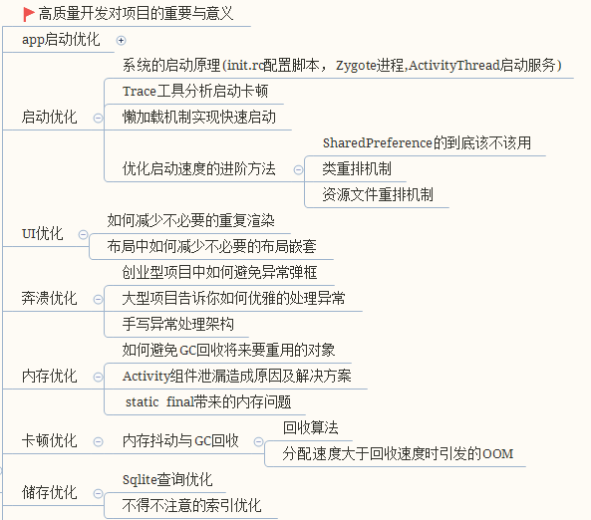
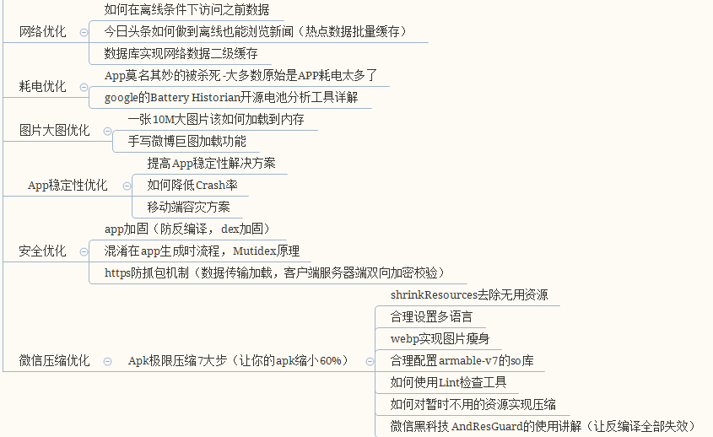
Android 性能优化
性能优化概述
1：UI/启动优化
2：稳定性
3：内存/电量
4：安全性
5：附加项目实战优化
注：当应用开发不再有技术难题，如何保证App在大量用户下依然稳定，高效，无惧“大数据”的冲击，性能优化无疑是最大利器，更是你能一直跟随前进的脚步；
码牛学院-用代码码出牛逼人生

Slide 69
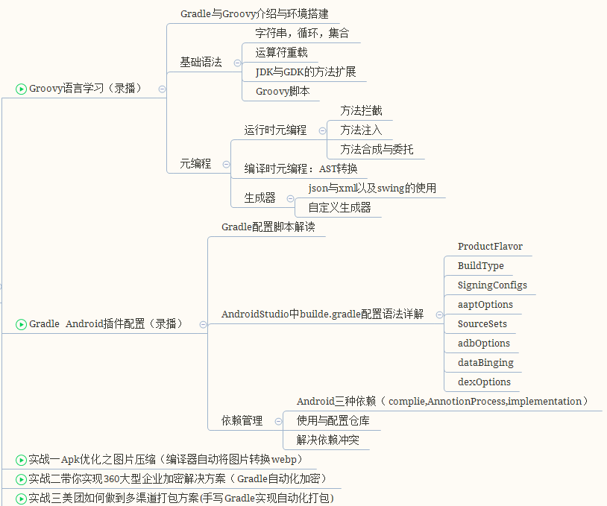
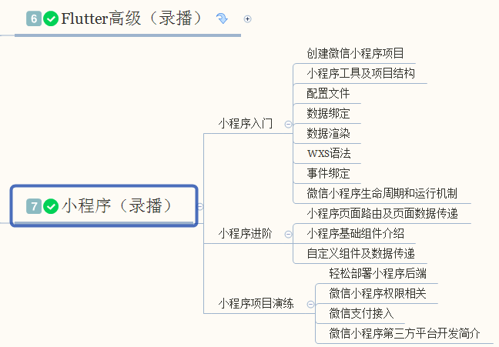
Android 其他
其他概述
1：Gradle
2：Flutter
3：小程序
4：项目实战
注：当app所有技术难题不再是问题，如何自动化编译打包，混合式开发，小程序等新技术也需要有所涉猎；
码牛学院-用代码码出牛逼人生

Slide 70
良性循环
技术
Toppro
凡是基于Android平台的应用开发都不再有技术壁垒。
不再仅限于“死工资”，技术价值最大化。
技术
Toppro
人脉
人脉
5k服务
5k服务
不管是公司还是Toppro都有机会，能力接触到更高端的圈子，增加新的机遇。
1-3年工作经验的人学习完本课程未涨5k，全额退费。
学完本高级课程未加薪5k，全额退费

Slide 71
“技术基础”多久能破？
1
Android高级UI
学习周期1.5月
2
Android高级架构
学习周期2月
Android学习周期
3
Android NDK
学习周期2月
4
Android性能优化
学习周期1.5月
学完本高级课程未加薪5k，全额退费

Slide 72
联系我们
雪儿老师微信
雪儿老师QQ:1979846055
Zee老师QQ：321163715

Slide 73
THANK YOU
码牛学院-用代码码出牛逼人生

Slide 74
谢谢观看

